Slide 1
Strategi Marketing Online

Slide 2

4 Langkah Mudah Internet Marketing
Riset Pasar
Riset Keyword
Bangun & Promosikan Website
Evaluasi & Perbaiki

Slide 3
Riset Pasar
Mencari tahu dimana “demand” berada
Membantu menentukan strategi pemasaran online maupun offline:
- Targeted Email Marketing
- Targeted Advertising

Slide 4
Tool Riset Pasar Online
Google Trends
trends.google.com/trends
Google Shopping Insight
shopping.thinkwithgoogle.com

Slide 5
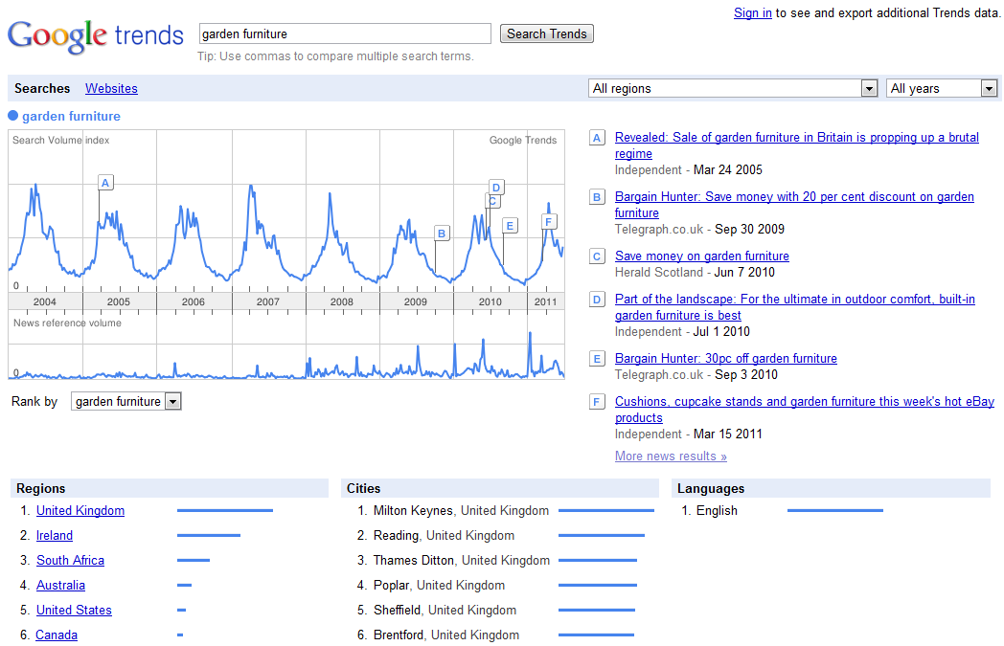

Slide 6
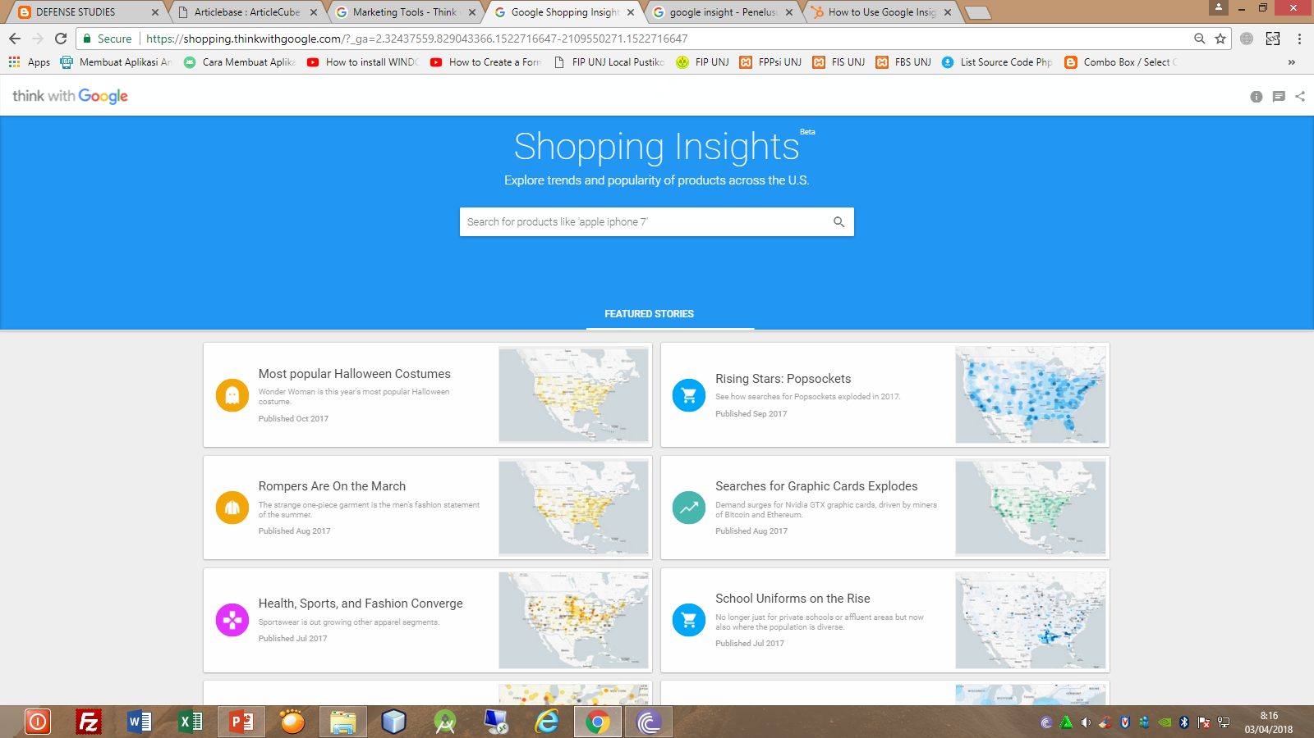

Slide 7
Riset Keyword
Menentukan keyword target untuk SEO
Tool:
Google Keyword Tool External
http://adwords.google.com/select/KeywordToolExternal

Slide 8
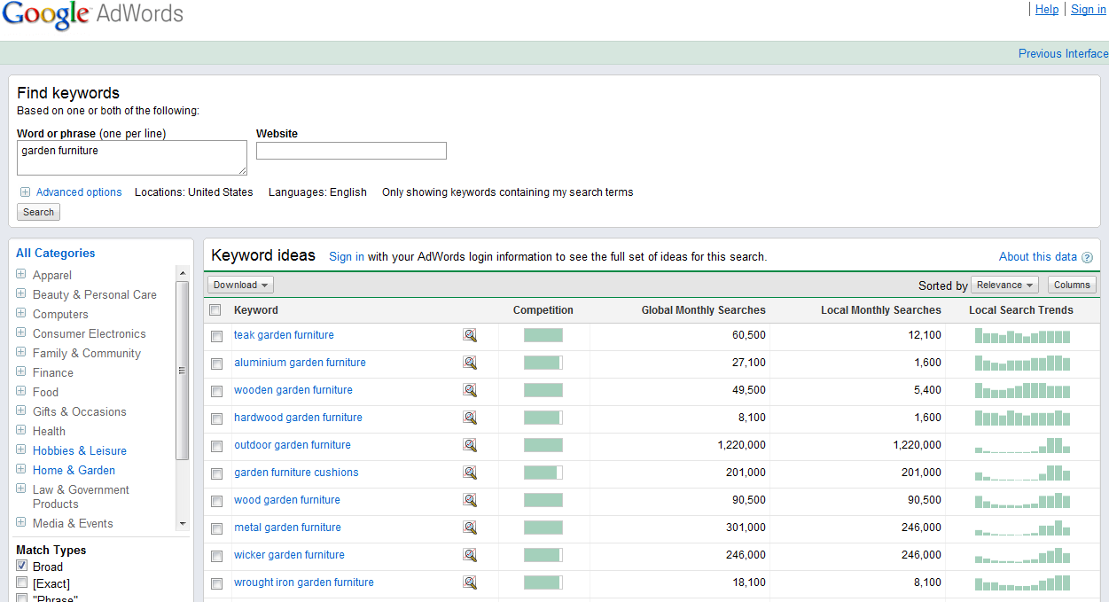
Keyword Tool External

Slide 9
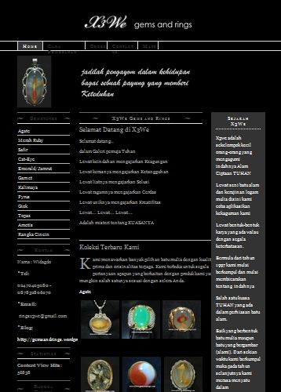
Bangun Website
Website Dinamis
Search Engine Friendly
Update teratur

Slide 10
Promosi Website
Search Engine Optimization (SEO)
Direct Email Marketing
Paid Advertising
Free Advertising
B2B / Web Portal
Social Media Networking

Slide 11
Search Engine Optimization
Upaya untuk memperoleh posisi yang terbaik di search engine
Posisi yang terbaik adalah berada pada halaman awal hasil pencarian Google untuk kata kunci yang ditargetkan
Kata kunci target dapat ditentukan dengan terlebih dulu melakukan riset keyword

Slide 12
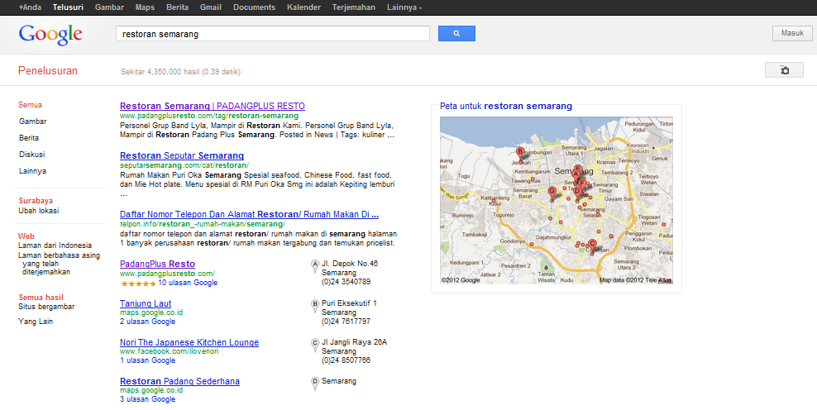

Slide 13
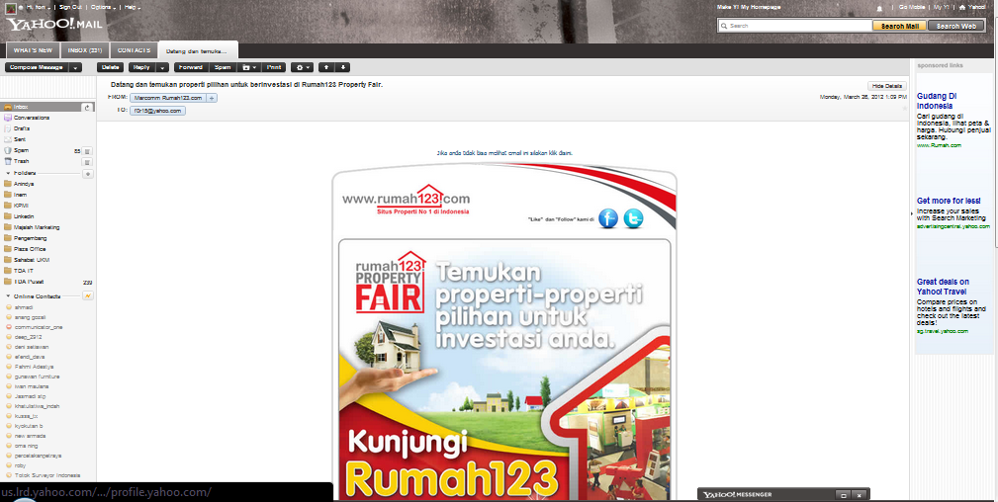
Direct Email Marketing
Mengirimkan email langsung ke calon customer
Database email dapat diperoleh dari browsing, kartu nama, B2B listing
Hindari spam

Slide 14
Paid Advertising
Pay Per Click
Membayar jika iklan diklik,
eg: Google Adwords,
Pay Per Impression
Membayar jika iklan ditampilkan
eg: detik AdPoint, Iklan Baris

Slide 15
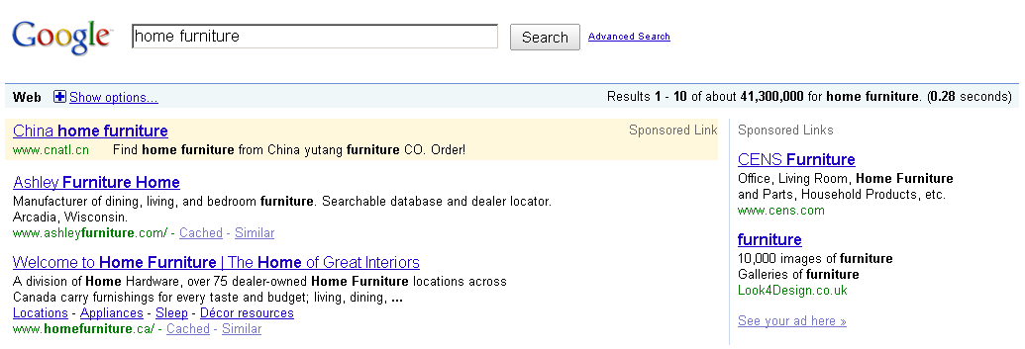

Slide 16
Paid Advertising
Pay Per Action
Membayar jika ada tindakan yang dilakukan oleh target user, misalnya: mengisi form, membeli barang
eg: affiliate marketing, pay per sale
Paid Review
Meminta website lain untuk mereview web kita

Slide 17
Free Advertising
Article submission
  Mempublikasikan artikel, baik tentang produk atau perusahaan dan dikirim ke direktori artikel sehingga memperoleh backlink ke website
  Contoh: ezinearticles.com, articlebase.com, sooperarticle.com

Slide 18
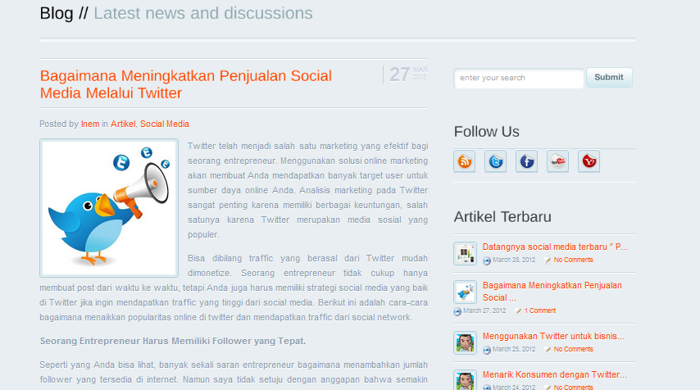

Slide 19
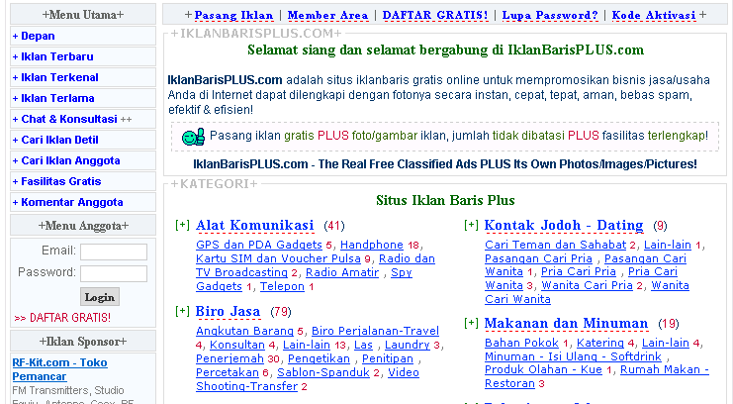
Free Advertising
Classified Ads
  Iklan yang diklasifikasikan berdasarkan kategori produk atau jenis iklannya

Slide 20
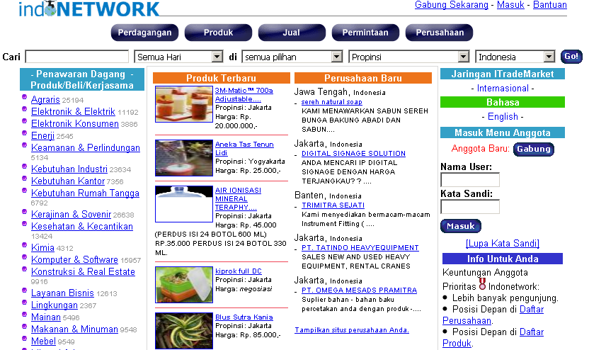
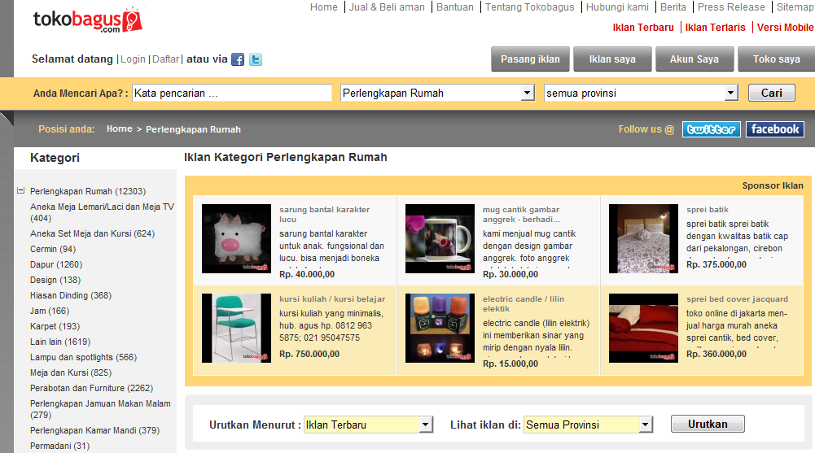
Free Advertising
Marketplace atau Forum Jual Beli

Slide 21
B2B Website / Portal
Mempertemukan buyer dan seller dalam satu website
Umumnya memiliki 2 tipe member: gratis dan berbayar
B2B international seperti Alibaba.com melakukan verifikasi terhadap semua member berbayar

Slide 22
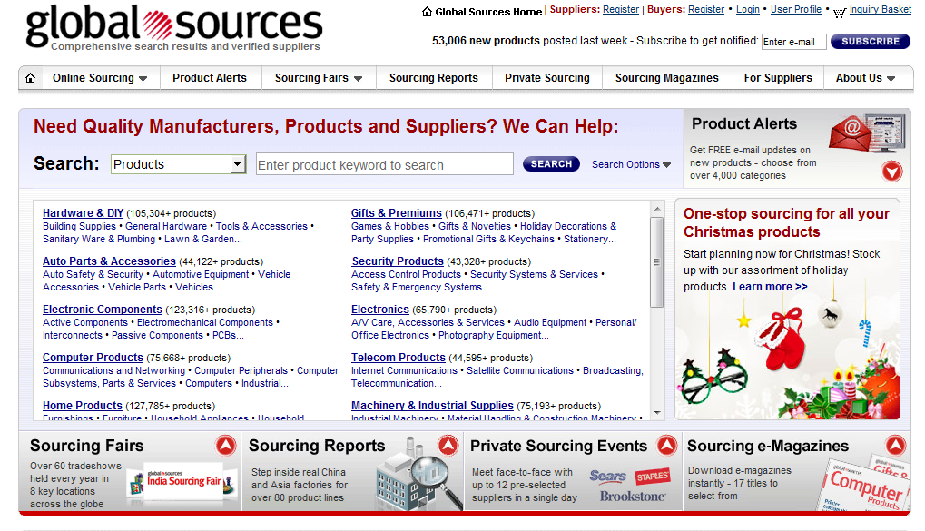
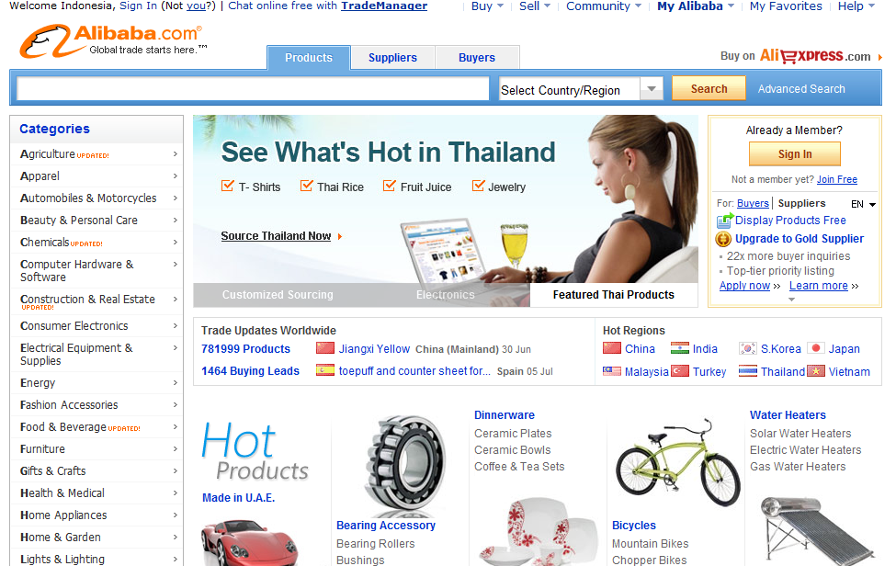
B2B Website / Portal
Alibaba.com
GlobalSources.com

Slide 23
Evaluasi & Perbaiki
Setiap strategi Internet Marketing harus diukur untuk menentukan mana yang terbaik dan mana yang perlu diperbaiki
Tool:
- Google Analytics
- Customers’ Feedbacks

Slide 24
